Slide 1
«оптимизация формы ствола автоматической пушки на основе математического моделирования выстрела»,
МИНИСТЕРСТВО НАУКИ И ВЫСШЕГО ОБРАЗОВАНИЯ РОССИЙСКОЙ ФЕДЕРАЦИИ
ФГБОУ ВО “ИЖЕВСКИЙ ГОСУДАРСТВЕННЫЙ ТЕХНИЧЕСКИЙ УНИВЕРСИТЕТ ИМЕНИ М.Т. КАЛАШНИКОВА”
Кафедра «Прикладная математика и информационные технологии»
Клюкин Даниил Анатольевич
Презентация диссертации на тему:
представленной на соискание ученой степени кандидата физ.-мат. наук
по специальности 1.2.2 – «Математическое моделирование, численные методы и комплексы программ»
Научный руководитель
д.т.н., профессор каф. ПМиИТ В.Г. Суфиянов
Ижевск, 2022

Slide 2
Аналитический обзор работ по теме диссертационного исследования
Б.В. Орлов, Э.К. Ларман, В.Г. Маликов – «Устройство и проектирование стволов артиллерийских орудий». 1976 г.
Ю.П. Хоменко, А.Н. Ищенко, В.З. Касимов – «Математическое моделирование внутрибаллистических процессов в ствольных системах» 1999 г.
В.М. Кузнецов, В.П. Жуков – патент RU 2124171 C1 «Устройство для уменьшения колебаний ствола при вылете снаряда» (1998 г.);
А.А. Вершини, А.М. Пушкарев – «Расчет прогнозирования износа артиллерийских стволов» (2015 г.);
А.М. Липанов, И.Г. Русяк, В.Г. Суфиянов
– «Исследование влияния колебаний ствола на угол вылета снаряда при выстреле» (2020 г.);
А.В. Игнатов, С.Н. Богомолов, Н.Д. Федянин
– «Метод расчета свободных поперечных колебаний ствола автоматической пушки при заданном условии закрепления» (2017 г.);
Е.В. Иванов, М.О. Артемова – «Анализ точности снайперской винтовки калибра 7,62 мм исходя из колебаний ствола при выстреле» (2018 г.)
Е.Д. Антоненко, В.В. Егоров – «Исследование решений для уменьшения изгиба артстволов», «Исследование характеристик стволов повышенной жесткости» (2020 г.);
Клюкин Д.А. Структурно-параметрическая оптимизация ствола автоматической пушки …

Slide 3
Аналитический обзор работ по теме диссертационного исследования
Cong Li, Guolai Yang, Qingbo Yu, Quanzhao Sun – Анализ вибрационных характеристик ствола со снарядом с учетом радиального влияния давления пороховых газов (“Analysis of projectile-barrel coupling vibration characteristics considering the radial effect of propellant gas pressure”)
Hak In Gimm, Ki Up Cha, Chang Ki Cho – Исследование колебаний ствола орудия при стрельбе по данным спектра отклика на удар и оконное преобразование Фурье (“Characterizations of gun barrel vibrations of during firing based on shock response analysis and short-time Fourier transform”)
Yang Zhao, Qizheng Zhou, Pengfei Yue – Исследование вибрационных характеристик ствола орудия на основе контактной модели (“Vibration characteristics of gun barrel based on contact model”)
Mehmet Akif Koç, İsmail Esen, Yusuf Çay
– Динамический анализ колебаний ствола орудия от действия неуравновешенного снаряда с учетом двумерных поперечных смещений наконечника ствола с использованием метода трехмерных элементов (“Dynamic analysis of gun barrel vibrations due to effect of an unbalanced projectile considering 2-D transverse displacements of barrel tip using a 3-D element technique”)
Štiavnický M., Lisý P. – Влияние колебаний ствола на положение дульного среза в момент выхода снаряда из ствола (“Influence of barrel vibration on the barrel muzzle position at the moment when bullet exits barrel”)
Procházka S., Seman P., Vídeňka M.
– Деформация ствола пушки при прохождении дульного среза снарядом (“Deformation of the cannon barrel when projectile goes by muzzle”)
Клюкин Д.А. Структурно-параметрическая оптимизация ствола автоматической пушки …

Slide 4
Цель и задачи исследования
Цель работы: Исследование колебаний ствола автоматической пушки в процессе выстрела и возможности уменьшения амплитуды колебаний за счет оптимизации формы ствола.
Объект исследования: нестационарное напряженно-деформированное состояние при выстреле.
Предмет исследования: математические модели и численные методы решения задач напряженно-деформированного состояния и колебаний ствола.
Задачи исследования:
Разработка математических моделей напряженно-деформированного состояния и колебаний ствола с учетом теплового и механического нагружения;
Разработка комплексной математической модели выстрела с учетом колебаний ствола;
Разработка численной методики решения комплексной математической модели выстрела с учетом колебаний ствола;
Разработка метода оптимизации формы ствола автоматической пушки при стрельбе очередями;
Разработка программно-вычислительного комплекса, реализующего решение задач баллистики выстрела автоматической пушки;
Клюкин Д.А. Структурно-параметрическая оптимизация ствола автоматической пушки …

Slide 5
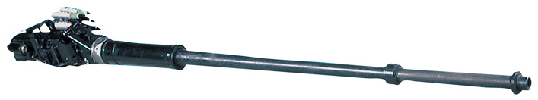
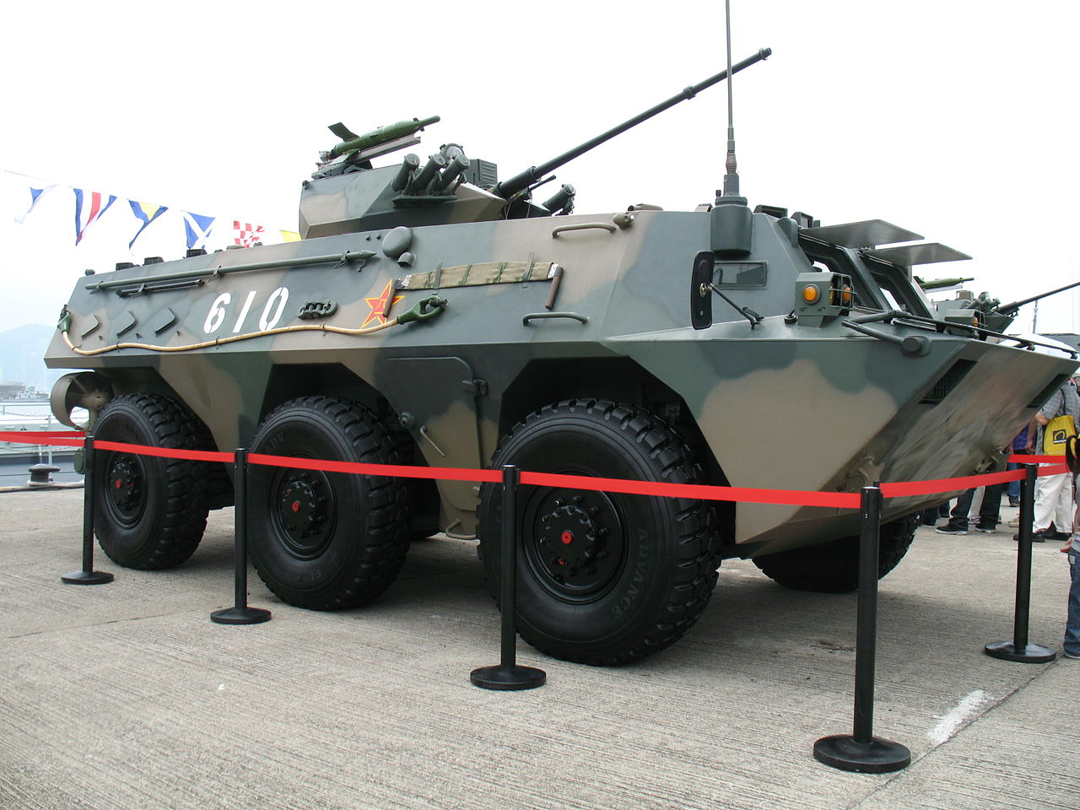
Объект исследования
Характеристики орудия
Таблица 1 – Характеристики орудия
Параметр | 30-мм пушка
Длина ствола | 2,253 м
Калибр | 30 мм
Начальная скорость снаряда | 950 м/с
Выстрелов | короткая очередь 4-6, длинная 250
Скорострельность | 4000 выс./мин
Материал ствола | сталь 30ХН2МФА
- плотность | 7850 кг/м³
- коэффициент Пуассона | 0,25
- Модуль Юнга | 200⋅10⁹ Па
Число нарезов | 16
Крутизна нарезов | 23,8
Рис. 1 – 30-мм автоматическая пушка
Рис. 2 – БМП с установленной 30-мм автоматической пушкой
Клюкин Д.А. Структурно-параметрическая оптимизация ствола автоматической пушки …

Slide 6
Основные положения, выносимые на защиту
По специальности 1.2.2 – Математическое моделирование, численные методы и комплексы программ:
Математические модели напряженно-деформированного состояния и колебаний ствола с учетом теплового и механического нагружения в одномерной и трехмерной постановках;
Математическая модель внутренней баллистики в термодинамической постановке, с учетом пространственного распределения внутрибаллистических параметров для пороха, состоящего из N фракций;
Математическая модель внешней баллистики с учетом колебаний ствола;
Методы решения задачи напряженно-деформированного состояния, колебаний и структурно-параметрической оптимизации ствола автоматической пушки в процессе стрельбы очередями;
Программно-вычислительного комплекс моделирования напряженно-деформированного состояния и колебаний ствола с учетом распределения внутрибаллистических параметров в процессе выстрела, реализующий решение задачи структурно-параметрической оптимизации;
Результаты решения задачи структурно-параметрической оптимизации ствола 30-мм автоматической пушки в процессе стрельбы очередями.
Клюкин Д.А. Структурно-параметрическая оптимизация ствола автоматической пушки …

Slide 7
Структура работы
Глава 1
Комплексная математическая модель выстрела автоматической пушки
Модель внутренней баллистики
Модель внешней баллистики
Модель теплопроводности (2D)
Модели колебаний ствола (1D, 2D, 3D)
Постановка задачи оптимизации формы ствола
Глава 2
Численные методы решения задач
Глава 3
Разработка программно-вычислительного комплекса
Решение задачи внутренней баллистики
Решение задачи внешней баллистики
Структура программно-вычислительного комплекса
Структура базы данных
Решение задачи теплопроводности (2D)
Решение задачи колебаний ствола
(1D, 2D, 3D)
Функциональные возможности
Оптимизации формы
Глава 4
Результаты численных исследований
Влияние температурных режимов на колебания
Влияние прогиба ствола
на точность поражения
Влияние формы ствола
на динамику колебаний
Оптимизация формы ствола автоматической пушки
Клюкин Д.А. Структурно-параметрическая оптимизация ствола автоматической пушки …

Slide 8
1. Комплексная математическая модель выстрела автоматической пушки
Клюкин Д.А. Структурно-параметрическая оптимизация ствола автоматической пушки …

Slide 9
1.1 Постановка основной задачи внутренней баллистики
Уравнения ОЗВБ в термодинамической постановке
где
– относительная площадь поверхности горения ПЭ;
(5)
(1)
– доля сгоревшего пороха i-й фракции;
– относительная толщина сгоревшего свода ПЭ;
(2)
– давление форсирования (3·10⁷ Па);
– начальная площадь поверхности и объем ПЭ;
Уравнение энергии:
(3)
Начальные условия:
(4)
Рис. 3 – К постановке задачи внутренней баллистики
Клюкин Д.А. Структурно-параметрическая оптимизация ствола автоматической пушки …

Slide 10
1.1 Расчет давления в канале ствола
Давление внутри канала ствола
(до вылета снаряда из канала ствола)
Давление в период последействия
(после вылета снаряда из канала ствола)
Среднее давление внутри ствола:
(10)
(6)
начальные условия:
(11)
Давление на дно снаряда:
Аналитическое решение:
(12)
(7)
где
Давление на дно канала:
(13)
(8)
– показатель адиабаты продуктов горения пороха;
Распределение давления внутри канала ствола:
– температура пороховых газов в момент вылета снаряда из канала ствола, которая принимается постоянной в течении всего периода последействия.
(9)
Клюкин Д.А. Структурно-параметрическая оптимизация ствола автоматической пушки …

Slide 11
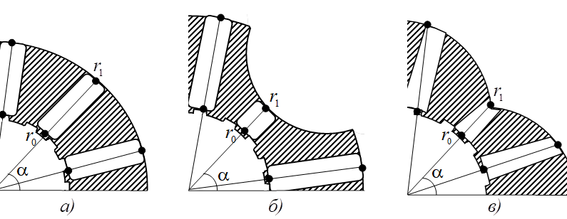
1.2 Постановка задачи теплопроводности ствола
Задача теплопроводности ствола
(14)
Коэффициент теплоотдачи
окружающей среды и газа:
(15)
Рис. 4 – Постановка задачи теплопроводности для ствола произвольного сечения
(16)
Граничные условия:
Начальное условие:
(19)
(17)
(21)
(22)
(20)
(18)
- Теплообмен с окружающей средой по закону Ньютона-Рихмана
Основные допущения:
Условия окружающей среды постоянны; 2. Отсутствует лучистый теплообмен; 3. Теплообмен в радиальном направлении
Клюкин Д.А. Структурно-параметрическая оптимизация ствола автоматической пушки …

Slide 12
1.3 Постановка задачи моделирования НДС и колебаний ствола
Задача начального прогиба ствола под действием внешних сил в одномерной постановке
Система уравнений:
(23)
(24)
Рис. 5 – Схема закрепления ствола
Основные допущения:
Ствол представляет собой консольную балку;
2. Снаряд заменяется цилиндром эквивалентного объема;
3. Материал ствола однороден.
Граничные условия:
Г₁:
(25)
Г₃:
(26)
Клюкин Д.А. Структурно-параметрическая оптимизация ствола автоматической пушки …

Slide 13
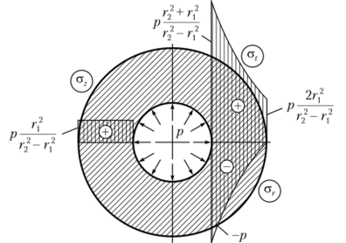
1.3 Постановка задачи моделирования НДС и колебаний ствола
Задача продольно-поперечных колебаний ствола в одномерной постановке
Основные допущения:
Напряжение в сечении определяется из решения задачи Ламе;
2. Орудие – безоткатное;
3. Действие дульного тормоза не учитывается.
(27)
Рис. 6 – Задача Ламе
(28)
Начальные условия:
Граничные условия:
(29)
Г₁:
(30)
Г₃:
(31)
Клюкин Д.А. Структурно-параметрическая оптимизация ствола автоматической пушки …

Slide 14
1.4 Постановка задачи моделирования НДС в пространственной постановке
Задача напряженно-деформированного состояния сечения ствола (2D)
(32)
(33)
Начальные условия:
Граничные условия:
(34)
Г₀:
Г₂ :
(35)
Связь деформаций и перемещений:
Связь деформаций и напряжений:
Эквивалентные деформации и напряжения по Мизесу:
(38)
(36)
(37)
(39)
Клюкин Д.А. Структурно-параметрическая оптимизация ствола автоматической пушки …

Slide 15
1.4 Постановка задачи моделирования НДС в пространственной постановке
Задача напряженно-деформированного состояния ствола в напряжениях (3D)
Связь деформаций и перемещений:
Связь деформаций и напряжений:
(40)
(41)
(42)
Начальные условия:
Граничные условия:
(43)
Г₀:
(44)
Г₁:
(45)
Г₂ и Г₃:
(46)
Эквивалентные деформации и напряжения по Мизесу:
(47)
(48)
Клюкин Д.А. Структурно-параметрическая оптимизация ствола автоматической пушки …

Slide 16
1.5 Постановка задачи внешней баллистики
Задача внешней баллистики
Координаты центра масс снаряда:
(49)
Уравнения движения снаряда:
Скоростной напор воздуха:
(51)
(50)
Скорость звука:
(52)
Начальные условия:
Рис. 7 – Ориентация систем координат
(53)
Основные допущения:
Не учитывается вращение Земли;
Не учитывается неустойчивость снаряда;
Не учитывается движение воздуха в окружающей среде.
Коэффициенты сопротивления движению определяются по экспериментальным зависимостям (закон 1943 г., закон 1958 г.)
Клюкин Д.А. Структурно-параметрическая оптимизация ствола автоматической пушки …

Slide 17
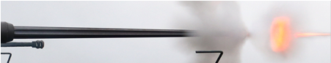

1.6 Постановка задачи оптимизации формы ствола
Пусть задача оптимизации задана в виде:
(54)
Критерием оптимальности является амплитуда поперечных колебаний дульного среза.
расстояние от центра ствола до центра ребра жесткости;
количество ребер жесткости;
минимальная толщина ствола.
Определение минимальной допустимой толщины ствола согласно теории наибольших деформаций с запасом прочности n:
Рис. 8 – Стрельба из 30мм автоматической пушки Mk44 Bushmaster II
(55)
Откуда можно определить минимальную толщину ствола:
(56)
При пределе пропорциональности материала:
Наиболее тонкая часть ствола не должна быть тоньше минимально допустимой толщины ствола h_{min}.
Рис. 9 – Поперечные сечения ствола:
а) без ребер жесткости; б) ребра жесткости 1-го типа; в) ребра жесткости 2-го типа
Клюкин Д.А. Структурно-параметрическая оптимизация ствола автоматической пушки …

Slide 18
2. Численные методы решения задач
Клюкин Д.А. Структурно-параметрическая оптимизация ствола автоматической пушки …

Slide 19
2.1 Численный метод решения задач внутренней и внешней баллистики
Задача внутренней и внешней баллистики
Система дифференциальных уравнений (10) – (14) и система (40) – (44) решается методом Рунге-Кутта 4-го порядка точности.
Для дифференциального уравнения:
(57)
с начальным условием:
(58)
Явный метод Рунге-Кутта состоит в следующем. Вводится сеточная функция:
(59)
Последовательно вычисляются функции:
Рис. 10 – Сеточная сходимость метода для задачи внутренней баллистики
(60)
Рис. 11 – Сеточная с ходимость метода для задачи внешней баллистики
Клюкин Д.А. Структурно-параметрическая оптимизация ствола автоматической пушки …

Slide 20
2.2 Численный метод решения задачи теплопроводности
Задача теплопроводности
Краевая задача (7) – (13) решается на расчетной сетке с переменным шагом по радиусу, неявная разностная аппроксимация реализуется в виде численной схемы:
В начальный момент времени:
(64)
(61)
Аппроксимация граничных условий:
(65)
Коэффициент теплопроводности зависит от температуры:
(62)
После группировки слагаемых:
Решение одномерных задач:
(66)
Невязка решений по норме:
(63)
(67)
Клюкин Д.А. Структурно-параметрическая оптимизация ствола автоматической пушки …

Slide 21
2.2 Численный метод решения задачи теплопроводности
Рис. 12 – Зависимость погрешности расчета температуры от начального шага в радиальном направлении
Рис. 13 – Эпюра температура в поперечном сечении ствола в зависимости от числа ячеек в радиальном направлении
Клюкин Д.А. Структурно-параметрическая оптимизация ствола автоматической пушки …

Slide 22
2.3 Численный метод решения задачи начального прогиба
Задача начального прогиба ствола
Краевая задача (1) – (4) решается на расчетной сетке с постоянным шагом по пространству, неявная разностная аппроксимация реализуется интегро-интерполяционным методом:
(68)
(69)
В результате интегрирования и группировки коэффициентов получим аппроксимацию:
(70)
(71)
(72)
В результате интегрирования и группировки коэффициентов получим аппроксимацию:
Рис. 14 – Сеточная сходимость метода для поперечного прогиба
(73)
Клюкин Д.А. Структурно-параметрическая оптимизация ствола автоматической пушки …

Slide 23
2.4 Численный метод решения задачи колебаний ствола в 1D
Задача продольно-поперечных колебаний ствола
Краевая задача (5) – (9) решается на расчетной сетке с постоянным шагом по пространству и времени, неявная разностная аппроксимация реализуется интегро-интерполяционным методом:
(74)
(75)
(76)
Рис. 15 – Сеточная сходимость метода в зависимости от шага по времени
В результате интегрирования и группировки коэффициентов получим аппроксимацию:
(77)
Клюкин Д.А. Структурно-параметрическая оптимизация ствола автоматической пушки …

Slide 24
2.4 Численный метод решения задачи колебаний ствола в 1D
Задача продольно-поперечных колебаний ствола
(78)
В результате интегрирования и группировки коэффициентов получим аппроксимацию:
(79)
(80)
Клюкин Д.А. Структурно-параметрическая оптимизация ствола автоматической пушки …

Slide 25
2.5 Численный метод решения стационарной задачи НДС в 2D
Метод конечных элементов 2D случай
(81)
Матрица упругости:
Связь деформаций и напряжений:
(82)
(83)
(84)
(85)
Связь деформаций и перемещений:
(86)
Якобиан преобразования:
Рис. 16 – Преобразование к локальной системе координат
(87)
(88)
Клюкин Д.А. Структурно-параметрическая оптимизация ствола автоматической пушки …

Slide 26
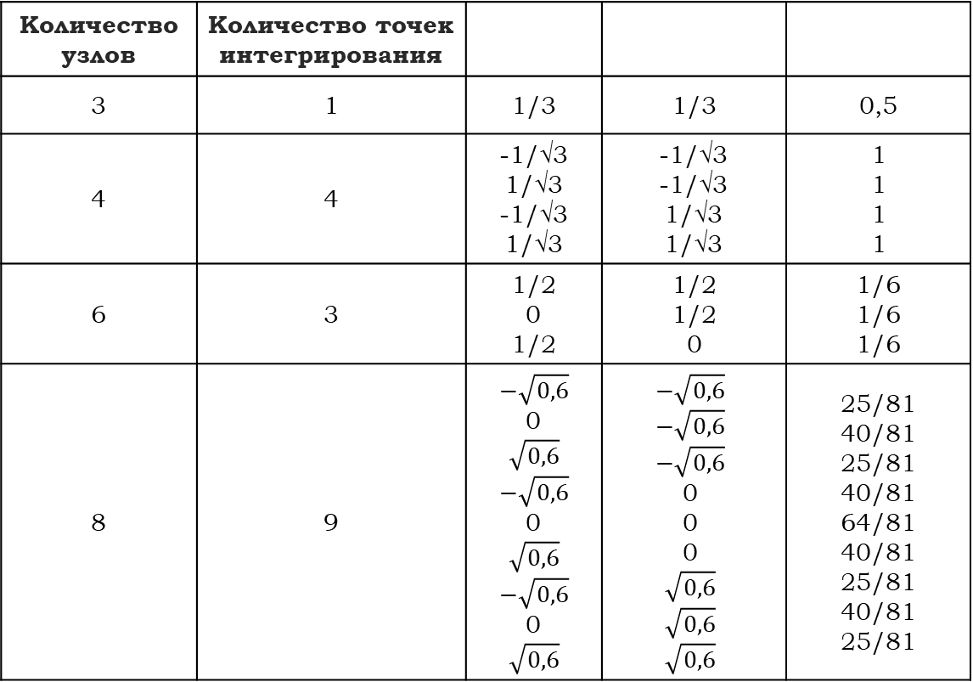
2.5 Численный метод решения стационарной задачи НДС в 2D
Численное интегрирование
(89)
Таблица 2 – Параметры интегрирования метода Гаусса-Лежандра
Количество узлов | Количество точек интегрирования
3 | 1 | 1/3 | 1/3 | 0,5
4 | 4 | -1/√3 1/√3 -1/√3 1/√3 | -1/√3 -1/√3 1/√3 1/√3 | 1 1 1 1
6 | 3 | 1/2 0 1/2 | 1/2 1/2 0 | 1/6 1/6 1/6
8 | 9 | $$−\sqrt{0,6}$$ 0 $$\sqrt{0,6}$$ $$−\sqrt{0,6}$$ 0 $$\sqrt{0,6}$$ $$−\sqrt{0,6}$$ 0 $$\sqrt{0,6}$$ | $$−\sqrt{0,6}$$ $$−\sqrt{0,6}$$ $$−\sqrt{0,6}$$ 0 0 0 $$\sqrt{0,6}$$ $$\sqrt{0,6}$$ $$\sqrt{0,6}$$ | 25/81 40/81 25/81 40/81 64/81 40/81 25/81 40/81 25/81
Рис. 17 – Точки интегрирования
для конечных элементов 2-го порядка
(90)
Клюкин Д.А. Структурно-параметрическая оптимизация ствола автоматической пушки …

Slide 27
2.5 Численный метод решения стационарной задачи НДС в 2D
Верификация метода конечных элементов 2-го порядка
Рис. 18 – Сравнение эквивалентных напряжений в радиальном направлении, с решением в Ansys, для трубы постоянного сечения
Рис. 19 – Сходимость метода в зависимости от числа конечных элементов
Клюкин Д.А. Структурно-параметрическая оптимизация ствола автоматической пушки …

Slide 28
2.6 Численный метод решения стационарной задачи НДС в 3D
Метод конечных элементов 3D
Якобиан преобразования:
(91)
(92)
Функции формы тетраэдрального элемента 1-го порядка:
Рис. 20 – Тетраэдральный элемент 1-го порядка в глобальной и естественной системе координат
Связь координат через функции формы:
(94)
(93)
Клюкин Д.А. Структурно-параметрическая оптимизация ствола автоматической пушки …

Slide 29
2.6 Численный метод решения стационарной задачи НДС в 3D
Метод конечных элементов 3D
Связь деформаций и перемещений:
(95)
(96)
Матрица упругости:
(97)
Связь деформаций и напряжений:
(98)
Методы решения СЛАУ:
LU-факторизация
Метод Гаусса
Бисопряженных градиентов (✓)
и т.д.
(99)
Клюкин Д.А. Структурно-параметрическая оптимизация ствола автоматической пушки …

Slide 30
2.7 Численный метод решения задачи оптимизации формы ствола
Генетический алгоритм
На начальном этапе генетического алгоритма случайным образом создается популяция. Пусть M – количество особей в популяции, параметры особи закодированы вектором a, с компонентами a_{j}.
Нормирование компонент вектора:
Отбор особей:
Из популяции выбирается S пар особей, после чего в каждой паре отбирается особь с наилучшим значением целевой функции.
(100)
Скрещивание особей:
Пусть вероятность скрещивания равна p_{скр}, тогда в полученной после отбора популяции формируются родительские пары b₁, b₂ и с вероятностью p_{скр} создается 2 потомка:
(101)
r – случайное число от 0 до 1,
Мутация особей:
Пусть вероятность мутации равна p_{мут}, тогда для каждой особи с вероятностью p_{мут} изменяется
одна из координат её вектора,
Клюкин Д.А. Структурно-параметрическая оптимизация ствола автоматической пушки …

Slide 31
2.7 Численный метод решения задачи оптимизации формы ствола
Рис. 21 – Зависимость погрешности расчета от числа конечных элементов в сечении: 1 – площадь поперечного сечения F; 2 – момент инерции Jy; 3 – момент инерции Jz
Рис. 22 – Сравнение аналитического и расчетного значения площади поперечного сечения F
Рис. 23 – Сравнение аналитического и расчетного значения момента инерции Jy
Рис. 24 – Сравнение аналитического и расчетного значения момента инерции Jz
Клюкин Д.А. Структурно-параметрическая оптимизация ствола автоматической пушки …

Slide 32
3. Разработка программно-вычислительного комплекса
Клюкин Д.А. Структурно-параметрическая оптимизация ствола автоматической пушки …

Slide 33



3.1 Структура программно-вычислительного комплекса
Блок вычислений
Модуль расчёта задачи внутренней баллистики
Блок управления данными
Модуль задания и редактирования данных
Модуль расчёта периода последействия
Модуль импорта и экспорта данных
Модуль расчёта колебаний ствола
Модуль расчёта задачи внешней баллистики
Пороховой элемент
Снаряд
Блок визуализации
БД
Модуль 3D моделирования
Ствол
Модуль построения графиков
Условия стрельбы
Рис. 25 – Структура программы для расчета продольно-поперечных колебаний ствола артиллерийского орудия
Клюкин Д.А. Структурно-параметрическая оптимизация ствола автоматической пушки …

Slide 34
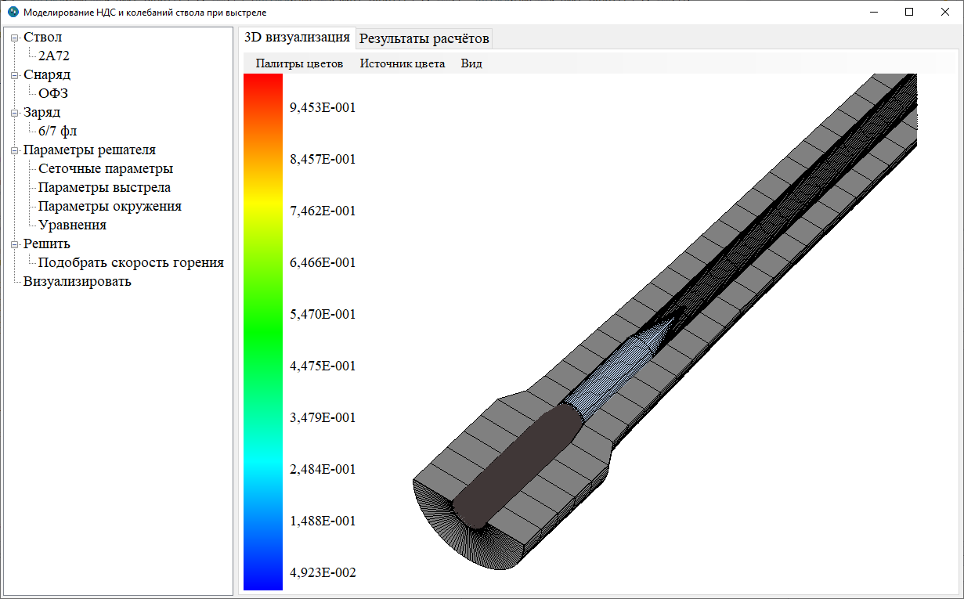
3.1 Структура программно-вычислительного комплекса
Рис. 26 – Интерфейс программного комплекса моделирования колебаний ствола
Клюкин Д.А. Исследование напряжённо-деформированного состояния и колебаний ствола при выстреле

Slide 35
3.2 Структура базы данных программно-вычислительного комплекса
{
«Функция смещения центра по Oy, м": "0,0d",
" Функция смещения центра по Oz, м": "0,0d",
“Кол-во нарезов, шт": 16,
«Крутизна нарезов, клб": 23.8,
«Свойства материала": {
«Температура, К": [
300
],
«Плотность, кг/м^3": [
7800
],
«Модуль Юнга, Па": [
200000000000
],
«Коэф. Пуассона": [
0.29999999999999999
]
},
"X, м": [
0,
0.127,
0.14699999999999999,
0.33900000000000002,
2.4
],
«внут. диаметр, м": [
0.040000000000000001,
0.040000000000000001,
0.029999999999999999,
0.029999999999999999,
0.029999999999999999
],
«внеш. диаметр, м": [
0.15,
0.15,
0.12,
0.1,
0.06
],
«Диаметры ребер жесткости, м": [],
«Кол-во ребер жесткости, шт": 4,
«Начальный угол": 90,
«Автоматический размер ребер жесткости": true,
«Тип ребер жесткости": 0,
«Нарезной ствол": true,
«Длина каморы, м": 0.147,
«Масса дульного тормоза, кг": 4,
«Длина дульного тормоза, м": 0.2,
«Коэф. теплопроводности, Вт/(м К)": 32,
«Коэф. теплоемкости, Дж/(кг К)": 567,
«Коэф. лин. тепл. расширения, 1/К": 1.29E-05,
«Название": "2А72"
}
«Пороха": [
{
"u1": 7.65E-10,
«Объем пороха, м^3": 8.268671864248336E-06,
«Площадь горения, м^2": 0.010383089383820408,
«Сила пороха, Дж": 1200000,
«Каппа": 1.0045714285714287,
«Лямбда": -0.004550625711035267,
«Мю": 0,
"Cp, Дж/(кг К)": 1838.8,
"Cv, Дж/(кг К)": 1497.4,
"Alpha": 0.00097,
«Плотность пороха, кг/м^3": 1620,
"_2e1, м": 0.0016,
«масса пороха, кг": 6,
«Теплопроводность, Вт/(м К)": 0.117,
«Вязкость, Па·с": 5.18E-05
},
{
"u1": 7.65E-10,
"Объем пороха, м^3 ": 5.896376711706343E-06,
"Площадь горения, м^2 ": 0.0071808168681265295,
"Сила пороха, Дж ": 1200000,
"Каппа": 1.0047142857142857,
"Лямбда": -0.004692165505474194,
"Мю": 0,
"Cp, Дж/(кг К)": 1838.8,
……………
},…
],
Рис. 27 – Структура входного файла для ствола
Рис. 28 – Структура входного файла для заряда
Клюкин Д.А. Исследование напряжённо-деформированного состояния и колебаний ствола при выстреле

Slide 36
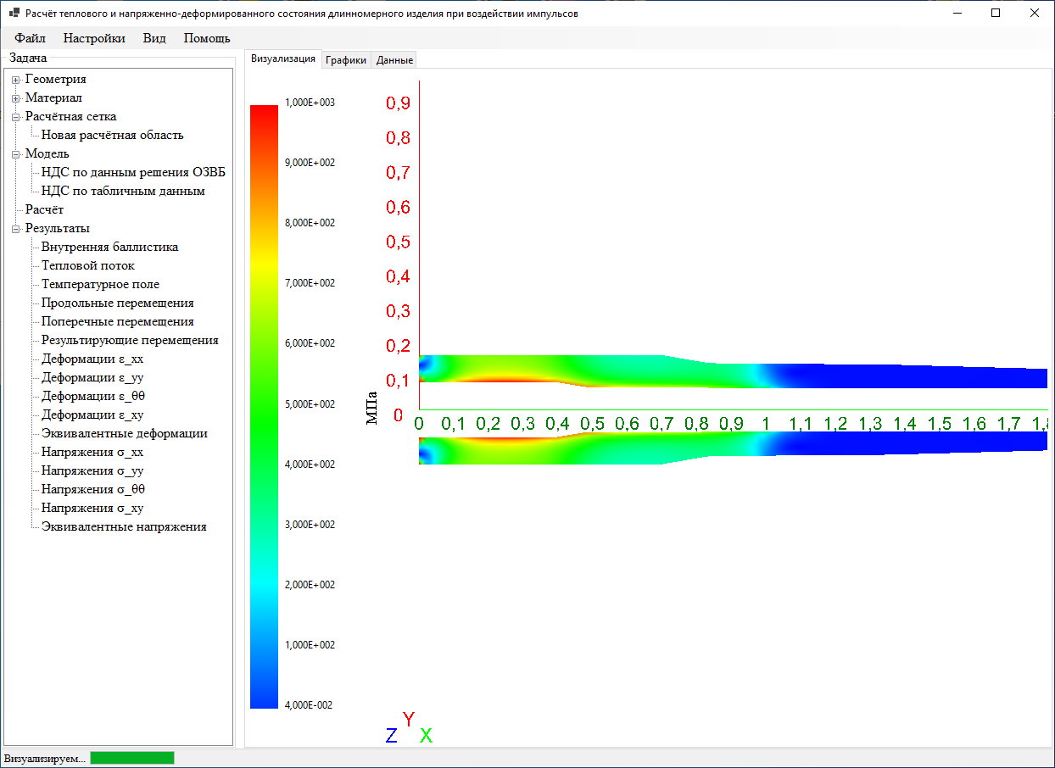
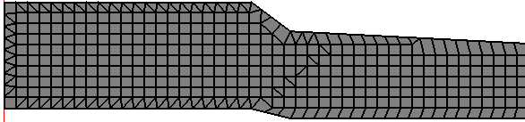
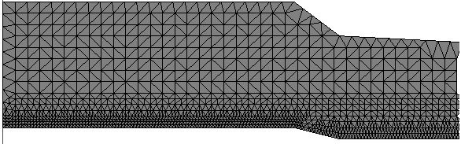
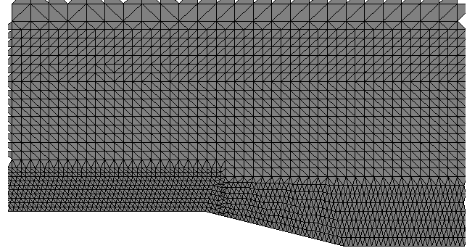
3.3 Функциональные возможности программно-вычислительного комплекса
Рис. 29 – Интерфейс программного комплекса моделирования напряженно-деформированного состояния в 2D
Рис. 30 – Примеры построенных сеток в программе
Клюкин Д.А. Структурно-параметрическая оптимизация ствола автоматической пушки …

Slide 37
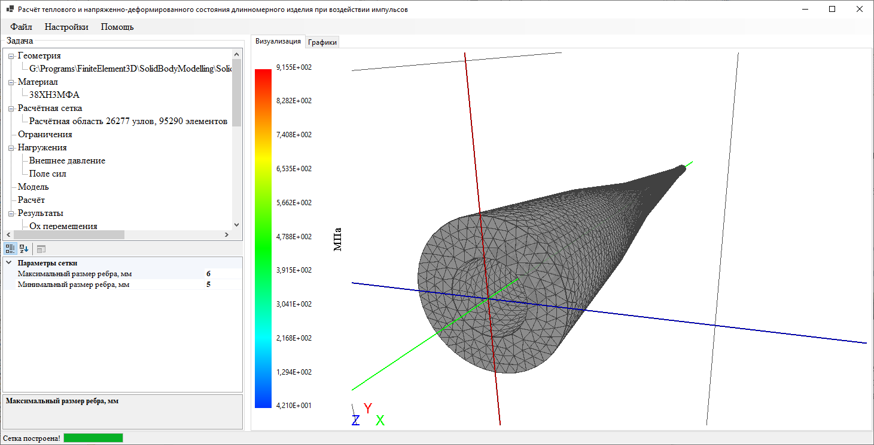
3.3 Функциональные возможности программно-вычислительного комплекса
Рис. 31 – Интерфейс программного комплекса моделирования напряженно-деформированного состояния в 3D
Клюкин Д.А. Структурно-параметрическая оптимизация ствола автоматической пушки …

Slide 38
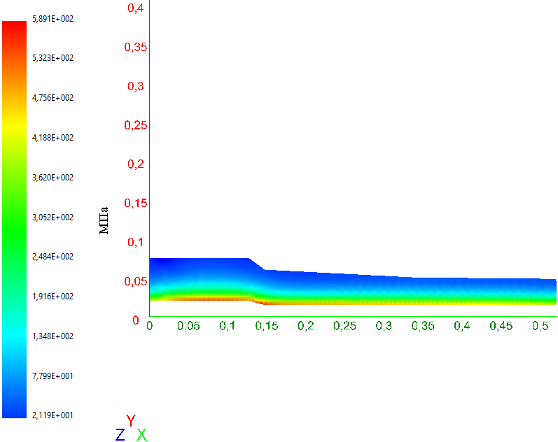
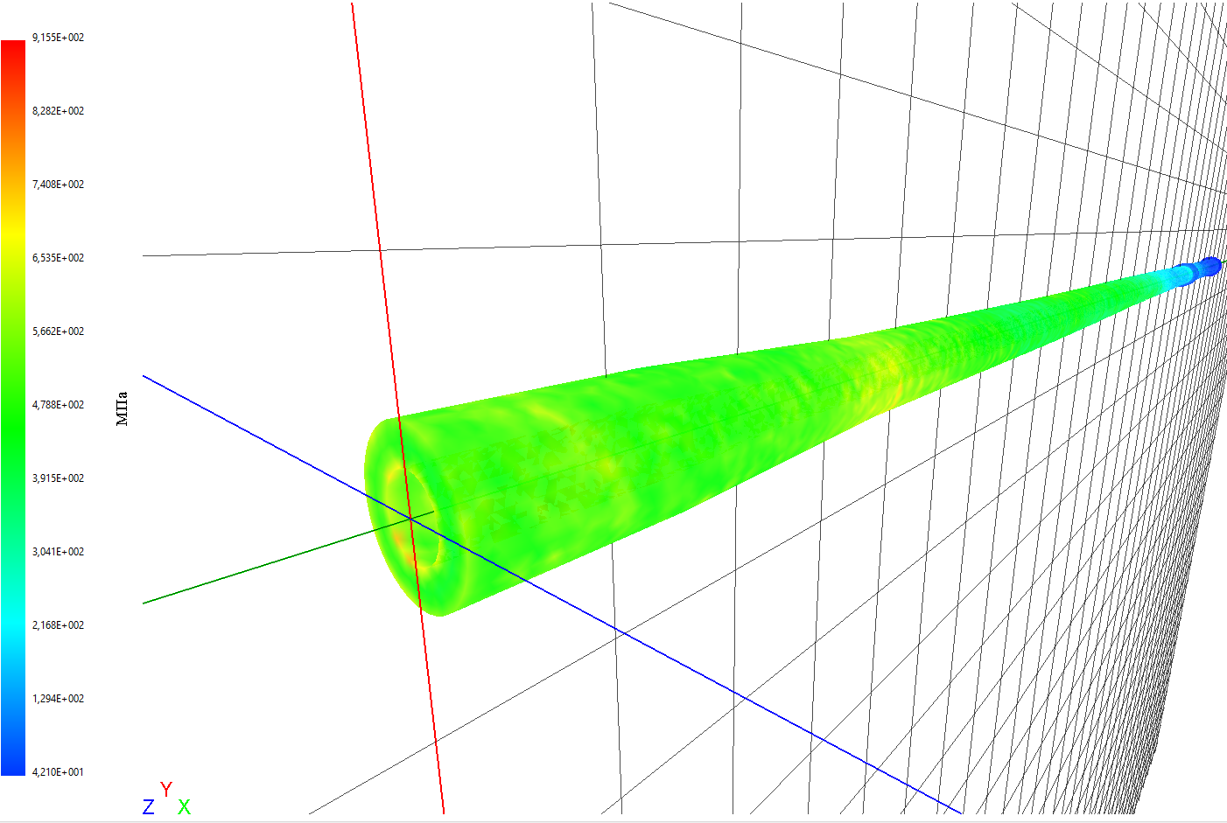
3.3 Функциональные возможности программно-вычислительного комплекса
а)
б)
Рис. 32 – Визуализация в программном комплексе расчета эквивалентных напряжений при нагружении ствола давлением:
а) двумерная задача НДС; б) трехмерная задача НДС
Клюкин Д.А. Структурно-параметрическая оптимизация ствола автоматической пушки …

Slide 39
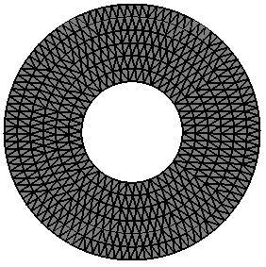
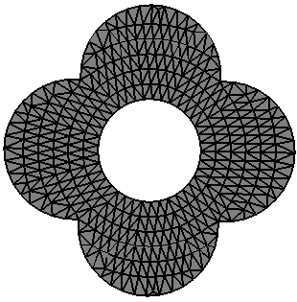
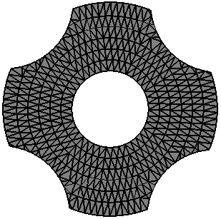
3.3 Функциональные возможности программно-вычислительного комплекса
Построение сечений ствола с ребрами жесткости
Рис. 33 – Триангулированные поперечные сечения:
а) без ребер жесткости; б) ребра жесткости 1-го типа; в) ребра жесткости 2-го типа
Клюкин Д.А. Структурно-параметрическая оптимизация ствола автоматической пушки …

Slide 40


Slide 41


Slide 42
4. Результаты численных исследований
Клюкин Д.А. Структурно-параметрическая оптимизация ствола автоматической пушки …

Slide 43
4.1 Результаты решения задачи внутренней баллистики
Рис. 34 – Распределение давлений и скорость снаряда при выстреле из 30 мм пушки
Рис. 35 – Распределение давления во время последействия с учетом противодавления при выстреле из 30 мм пушки
Клюкин Д.А. Структурно-параметрическая оптимизация ствола автоматической пушки …

Slide 44
4.2 Результаты решения задачи теплопроводности
Рис. 36 – Эпюра температуры поверхности ствола
Рис. 37 – Эпюра температуры в поперечном сечении ствола
Клюкин Д.А. Структурно-параметрическая оптимизация ствола автоматической пушки …

Slide 45
4.3 Результаты решения задачи НДС и колебаний ствола
Рис. 38 – Начальный поперечный прогиб 30-мм пушки
Рис. 39 – Поперечные перемещения дульного среза
при движении снаряда по стволу
Клюкин Д.А. Структурно-параметрическая оптимизация ствола автоматической пушки …

Slide 46
4.4 Результаты решения задачи НДС и колебаний ствола
Рис. 40 – Поперечные перемещения дульного среза
при стрельбе очередью из 30 мм пушки
Клюкин Д.А. Структурно-параметрическая оптимизация ствола автоматической пушки …

Slide 47
4.5 Влияние теплового режима на колебания ствола
Рис. 41 – Поперечные перемещения дульного среза при движении снаряда по стволу:
1 – без учета теплового режима; 2 – с учетом теплового режима
Рис. 42 – Поперечные перемещения дульного среза при стрельбе очередью из 30 мм пушки:
1 – без учета теплового режима; 2 – с учетом теплового режима
Клюкин Д.А. Структурно-параметрическая оптимизация ствола автоматической пушки …

Slide 48
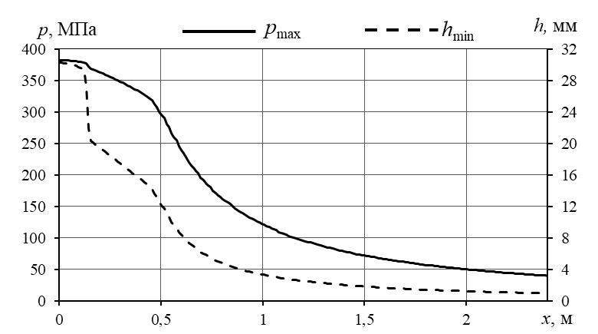
4.6 Результаты решения задачи оптимизации формы ствола
а)
Рис. 43 – Эпюра максимальных давлений и допустимая толщина ствола 30-мм пушки
б)
При запасе прочности 20%, минимальная допустимая толщина ствола составляет 1,5 мм.
Рис. 44 – Сравнение расчетных значений моментов инерции:
1 – без ребер жесткости; 2 – ребра жесткости 1-го типа; 3 – ребра жесткости 2-го типа
Клюкин Д.А. Структурно-параметрическая оптимизация ствола автоматической пушки …

Slide 49
4.6 Результаты решения задачи оптимизации формы ствола
1 выстрел
2 выстрел
3 выстрел
4 выстрел
5 выстрел
Рис. 45 – Начальный прогиб 30-мм автоматической пушки:
1 – без ребер жесткости; 2 – ребра жесткости 1-го типа; 3 – ребра жесткости 2-го типа
Рис. 46 – Колебания дульного среза 30-мм автоматической пушки при стрельбе очередью из 5 выстрелов: 1 – без ребер жесткости; 2 – ребра жесткости 1-го типа; 3 – ребра жесткости 2-го типа
Прогиб ствола для ребер жесткости 1-го тип
уменьшается на 8,1%; для ребер жесткости 2-го типа - на 4,6%.
Амплитуда колебаний для ребер жесткости 1-го типа уменьшается на 60,8%; для ребер жесткости 2-го типа - на 42,5%.
Клюкин Д.А. Структурно-параметрическая оптимизация ствола автоматической пушки …

Slide 50
4.6 Результаты решения задачи оптимизации формы ствола
Рис. 47 – Угол бросания 30-мм автоматической пушки
при стрельбе очередью из 5 выстрелов:
1 – без ребер жесткости; 2 – ребра жесткости 1-го типа; 3 – ребра жесткости 2-го типа
Рис. 48 – Угол вылета снарядов 30-мм автоматической пушки при стрельбе очередью из 5 выстрелов :
1 – без ребер жесткости; 2 – ребра жесткости 1-го типа; 3 – ребра жесткости 2-го типа
Изменение угла вылета снаряда, вследствие колебаний, удается сократить на 6,4% для ребер жесткости 1-го типа и на 4,4% для 2-го типа.
Разброс угла вылета при этом сокращается на 54,3% для ребер жесткости 1-го типа и на 34,6% для 2-го типа.
(102)
Клюкин Д.А. Структурно-параметрическая оптимизация ствола автоматической пушки …

Slide 51
4.6 Результаты решения задачи оптимизации формы ствола
Расстояния по Ox до цели: 1 500 м;
Угол возвышения: 5°;
Координаты точки попадания без учета прогиба и колебаний:
x = 1500 м
y = 116,34 м
Расчеты показали, что разброс снарядов, вследствие колебаний, удается сократить на 38,6% для ребер жесткости 1-го типа и на 23,9% для 2-го типа.
Рис. 49 – Отклонение мест попадания снарядов
при стрельбе очередью из 5 выстрелов по цели на расстоянии 1 500 м
Клюкин Д.А. Структурно-параметрическая оптимизация ствола автоматической пушки …

Slide 52
Основные результаты
Разработаны математические модели:
внутренней баллистики на основе термодинамического подхода в нульмерной постановке, с учетом зависимостей для распределения давления и скорости газа в ствольных системах при уширениях камеры;
теплового нагружения ствола артиллерийского орудия в двумерной осесимметричной постановке;
колебаний ствола артиллерийского орудия в плоскостях Oxy и Oxz в одномерной постановке с учётом технологических неровностей, массы дульного тормоза, трения снаряда о ствол, стрельбы очередью и теплового нагружения;
напряженно-деформированного состояния в двумерной осесимметричной и трехмерной постановках;
2) Представлены численные методы и разработаны алгоритмы решения задач:
Внутренней и внешней баллистики на основе явного метода Рунге-Кутты 4-го порядка точности;
теплопроводности на основе локально-одномерного методы неявного конечно-разностного метода;
колебаний ствола артиллерийского орудия в одномерной постановке на основе интегро-интерполяционного метода;
напряженно-деформированного состояния в двумерной осесимметричной и трехмерной постановках методом конечных элементов.
Клюкин Д.А. Структурно-параметрическая оптимизация ствола автоматической пушки …

Slide 53
Выводы
4) Проведена верификация и валидация математических моделей с использованием разработанной программы. В частности,
исследована сходимость методов решения задач внутренней и внешней баллистики, в результате чего отклонение решений, полученных по правилу Рунге не превышает 0,001%;
исследована сходимость расчета начального прогиба, было показано, что отклонение не превышает 0,001%;
валидация разработанной программы расчета напряжений с результатами решения задачи в Ansys показала, что отклонение не превышает 1 %.
Рассчитан начальный прогиб автоматической пушки. Определены величины колебаний, возникающих при стрельбе очередями из 5 выстрелов. Исследовано влияние колебаний на кучность стрельбы.
Исследовано влияние ребер жесткости на величину начального прогиба и амплитуду колебаний. Расчеты показали, что прогиб ствола для ребер жесткости 1-го типа уменьшается на 8,1%, для 2-го типа – на 4,6% по сравнению с кольцевое сечение ствола пушки. При этом амплитуда колебаний дульного среза ствола для ребер жесткости 1-го типа уменьшается на 60,8%, для 2-го типа – на 42,5%.
Исследовано влияние ребер жесткости на угол вылета снаряда и точность стрельбы. Расчеты показали, что изменение угла вылета снаряда, вследствие колебаний, для ребер жесткости 1-го типа сокращается на 6,4%; для 2-го типа – на 4,4%.
Отклонение точки попадания от координат цели для ребер жесткости 1-го типа в среднем уменьшается на 7,4%; для 2-го типа – на 4,8%. При этом разброс угла вылета удается сократить на 38,6% для ребер жесткости 1-го типа и на 23,9% для 2-го типа.
Клюкин Д.А. Структурно-параметрическая оптимизация ствола автоматической пушки …

Slide 54
Публикации
По теме диссертации опубликовано 6 печатных работ, из них 1 статья в изданиях, рекомендованных ВАК для публикации основных научных результатов.
Получено 3 свидетельства о регистрации программ.
Результаты диссертации отражены в 3 отчетах НИР, выполненного по тематике исследования.
Публикации
В. Г. Суфиянов, Д. А. Клюкин. Разработка программы для расчета продольно-поперечных колебаний ствола артилерийского орудия. I Липановские научные чтения : Материалы региональной научной конференции, Ижевск, 15–16 июня 2021 года. – Ижевск: Ижевский государственный технический университет имени М.Т. Калашникова, 2021. – С. 106-111.
В. Г. Суфиянов, Д. А. Клюкин. Построение и анализ качества структурированных расчетных сеток для простейших объемных тел. Выставка инноваций - 2021 (весенняя сессия) : Сборник материалов XXXI Республиканской выставки-сессии студенческих инновационных проектов и XL Научно-технической конференции молодежи АО «ИЭМЗ «Купол», Ижевск, 23 марта – 22 2021 года. – Ижевск: Ижевский государственный технический университет имени М.Т. Калашникова, 2021. – С. 178-185.
В. Г. Суфиянов, Д. Г. Нефедов, Д. А. Клюкин. Результаты математического моделирования продольно-поперечных колебаний ствола в одномерной постановке с учетом влияния внутрибаллистических процессов. Выставка инноваций - 2020 (осенняя сессия) : Сборник материалов XXX Республиканской выставки-сессии студенческих инновационных проектов, Ижевск, ИжГТУ имени М. Т. Калашникова, 19 ноября 2020 года. – Ижевск, ИжГТУ имени М. Т. Калашникова: Ижевский государственный технический университет имени М.Т. Калашникова, 2021. – С. 190-195.
В. Г. Суфиянов, И. Г. Русяк, Д. А. Клюкин. Математическое моделирование упругих продольно-поперечных колебаний ствола автоматической пушки. Проектирование систем вооружения боеприпасов и измерительных комплексов : Труды 17-й Всероссийской научно-технической конференции, Нижний Тагил, 01–02 октября 2020 года / Министерство науки и высшего образования РФ, Федеральное государственное автономное образовательное учреждение высшего образования «Уральский федеральный университет имени первого Президента России Б. Н. Ельцина», Нижнетагильский технологический институт (филиал). – Нижний Тагил: Уральский федеральный университет имени первого Президента России Б.Н. Ельцина, 2021. – С. 272-287.
Клюкин Д.А. Структурно-параметрическая оптимизация ствола автоматической пушки …

Slide 55
Публикации
В. Г. Суфиянов, Д. Г. Нефедов, Д. А. Клюкин. Результаты математического моделирования колебаний ствола при выстреле в одномерной постановке. Выставка инноваций – 2020 (весенняя сессия) : Сборник материалов XXIX Республиканской выставки-сессии студенческих инновационных проектов и Форума научно-технического творчества молодежи АО "ИЭМЗ "Купол", Ижевск, 18 марта – 25 2020 года. – Ижевск: Ижевский государственный технический университет имени М.Т. Калашникова, 2020. – С. 101-105.
И. Г. Русяк, В. Г. Суфиянов, Д. А. Клюкин. Исследование влияния упругих деформаций и колебаний ствола на точность стрельбы. Интеллектуальные системы в производстве. – 2020. – Т. 18. – № 4. – С. 98-108. – DOI 10.22213/2410-9304-2020-4-98-108.
Свидетельства о государственной регистрации программ:
Свидетельство о государственной регистрации программы для ЭВМ № 2021619374 Российская Федерация. Программа для расчета продольно-поперечных колебаний ствола артиллерийского орудия : № 2021618421 : заявл. 31.05.2021 : опубл. 08.06.2021 / И. Г. Русяк, В. Г. Суфиянов, Д. А. Клюкин, Д. Г. Нефедов.
Свидетельство о государственной регистрации программы для ЭВМ № 2022611840 Российская Федерация. Программа для численного расчета внутренней баллистики для трубчатого заряда в пространственной осесимметричной постановке : № 2022610815 : заявл. 26.01.2022 : опубл. 02.02.2022 / В. А. Тененев, И. Г. Русяк, Д. Г. Нефедов, Д. А. Клюкин.
Свидетельство о государственной регистрации программы для ЭВМ № 2021662682 Российская Федерация. Программа для численного расчета параметров распространения волн давления в ударной трубе в осесимметричной постановке : № 2021661754 : заявл. 21.07.2021 : опубл. 03.08.2021 / В. А. Тененев, И. Г. Русяк, В. Г. Суфиянов [и др.].
Клюкин Д.А. Структурно-параметрическая оптимизация ствола автоматической пушки …

Slide 56
Публикации
Отчеты о научно-исследовательской работе:
СЧ НИР математическое моделирование поведения специально подготовленных образцов с покрытиями в имитационных испытаниях. Расчетно-теоретическое обоснование выбора геометрии и условий испытаний, договор № 226/3798-Д. Научный руководитель НИР: акад. Липанов А.М.; руководитель НИР: проф. Русяк И.Г.; исполнители: Королев С.А., Тененев В.А., Суфиянов В.Г., Нефедов Д.Г., Клюкин Д.А.
грант РФФИ «Разработка математических моделей и численных методов решения пространственных сопряженных нестационарных задач газовой динамики и механики многофазных реагирующих деформируемых гетерогенных сред в условиях выстрела», ЦИТиС АААА-А20-120030390014-7, № договора 20-01-00072\21. Научный руководитель НИР: акад. Липанов А.М.; руководитель НИР: проф. Русяк И.Г.; исполнители: Королев С.А., Тененев В.А., Суфиянов В.Г., Нефедов Д.Г., Клюкин Д.А., Мансуров Р.Р.
СЧ НИР Разработка программного обеспечения «Виртуальное приборное поле» шифр «Метрология», № государственного контракта 2023020100632000000000000/256.1195.Н-4Б.К21. Научный руководитель НИР: акад. Липанов А.М.; руководитель НИР: проф. Русяк И.Г.; исполнители: Королев С.А., Тененев В.А., Суфиянов В.Г., Нефедов Д.Г., Клюкин Д.А.
Клюкин Д.А. Структурно-параметрическая оптимизация ствола автоматической пушки …

Slide 57
Апробация работы
1. Республиканский молодежный инновационный форум «Выставка инноваций - 2020 (весенняя сессия)» (Ижевск, ИжГТУ, март 2020 г.).
2. Научная конференция «Интеллектуальные системы в производстве» (Ижевск, ИжГТУ, октябрь 2020 г.).
3. 17-я всероссийская научно-техническая конференция «проектирование систем вооружения боеприпасов и измерительных комплексов» (Нижний Тагил, октябрь 2020 г.).
4. Республиканский молодежный инновационный форум «Выставка инноваций - 2020 (осенняя сессия)» (Ижевск, ИжГТУ, ноябрь 2020 г.).
5. Республиканский молодежный инновационный форум «Выставка инноваций - 2021 (весенняя сессия)» (Ижевск, ИжГТУ, апрель 2021 г.).
6. Региональная научная конференция «1 Липановские научные чтения» (Ижевск, ИжГТУ, декабрь 2021 г.).
7. Республиканский молодежный инновационный форум «Выставка инноваций - 2021 (осенняя сессия)» (Ижевск, ИжГТУ, ноябрь 2021 г.).
Клюкин Д.А. Структурно-параметрическая оптимизация ствола автоматической пушки …

Slide 58
Спасибо за внимание!
ФГБОУ ВО “ИжГТУ имени М.Т. Калашникова”

